Slide 1
Universidad Nacional de Avellaneda
Taller de Acceso Abierto
12 de diciembre de 2016
Cómo proteger el derecho de autor en repositorios institucionales de Acceso Abierto
Ana Sanllorenti, Facultad de Ciencias Exactas y Naturales, UBA / Departamento de Ciencia de la Información, Facultad de Humanidades, Universidad Nacional de Mar del Plata.

Slide 2
Investigación científica y propiedad intelectual
Los resultados de la investigación científica y de las actividades académicas se plasman en obras que son reguladas por la legislación de propiedad intelectual, en sus dos ramas: derecho de autor y propiedad industrial.
La propiedad intelectual protege las obras intelectuales (no las ideas).
La legislación de propiedad intelectual ofrece una compensación a los creadores concediéndoles un monopolio exclusivo por un tiempo establecido.
Beneficio para los titulares / barrera para el acceso.

Slide 3
Tensión en los investigadores científicos
Investigadores científicos, docentes, alumnos de las instituciones científicas y académicas:
Son creadores de obras por lo que tienen derechos morales y patrimoniales como autores.
Necesitan acceder a las obras producidas por ellos mismos y por otros, como base indispensable para seguir alimentando el circuito.

Slide 4
Particularidad de la cesión de derechos patrimoniales en las revistas científicas
Los autores transfieren en forma exclusiva todos los derechos patrimoniales a las editoriales sin retribución alguna, como tampoco se retribuye el trabajo de la evaluación de los pares.
La cesión exclusiva les impide no sólo la publicación en otro medio sino usos para la enseñanza o depósito en repositorios.
La motivación de los científicos es asegurarse la paternidad sobre el nuevo conocimiento, ser leídos y ser citados, lo que les permite avanzar en sus carreras.
Editoriales comerciales de conocimiento científico: apropiación de los resultados, referato (evaluación) y prestigio / Barrera en el proceso de producción del conocimiento

Slide 5
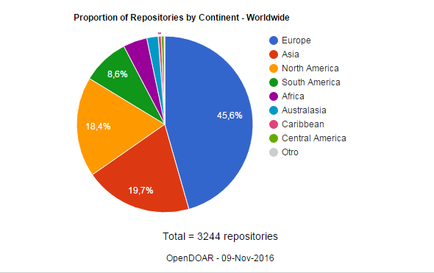
Acceso Abierto: nuevo modelo de comunicación de la ciencia
40 argentinos
Para hacerlo efectivo a través de la vía verde, los repositorios, se han creado políticas e instrumentos específicos para gestionar el derecho de autor

Slide 6
Aspecto moral y patrimonial del Derecho de Autor
Aspecto moral: derecho a la paternidad, integridad, al inédito, al anónimo o seudónimo y al retracto.
Perpetuo, inalienable, irrenunciable
Aspecto patrimonial: derecho a la reproducción, a la comunicación, a la transformación y a la obtención de beneficios económicos mediante la explotación de la obra, autorizar a otros a realizarla y participar en esa explotación
Temporal, transferible, renunciable

Slide 7
¿Qué utilizan las universidades con repositorios abiertos para la gestión del derecho de autor?
Instrumentos legales.
Instrumentos políticos.
Orientación y asesoría.
Capacitación y sensibilización.

Slide 8
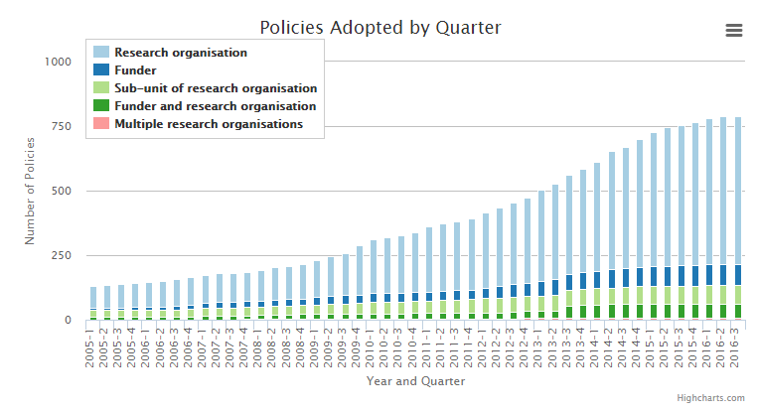
Mandatos para el Acceso Abierto
Las Instituciones de investigación científica alientan o exigen a investigadores y docentes el depósito de sus obras en los repositorios
Las Agencias de financiación exigen a los investigadores el depósito en acceso abierto de los trabajos de investigación que sustentan, como requisito para la financiación
Noviembre 2016, ROARMAP: 789 mandatos
Fuente: ROARMAP
http://roarmap.eprints.org/

Slide 9
Licencias institucionales de depósito
Las instituciones de investigación científica acuerdan con los investigadores y docentes las modalidades de depósito, preservación y acceso de las obras que se incluyen en los repositorios
Adoptan la forma de licencias, contratos, acuerdos o autorizaciones mediante los que los autores ceden derechos en forma no exclusiva
Se evita la cesión/apropiación exclusiva de derechos
Autores e instituciones dan lugar a la mutua posibilidad de utilizar, difundir y preservar los resultados de la investigación
Regulan derechos y obligaciones de las partes

Slide 10
Adendas a las licencias de edición
Instrumentos de los que pueden valerse los autores para retener derechos cuando realizan acuerdos de publicación con las editoriales
Los autores conservan derechos que les permiten utilizar las obras con fines didácticos, de investigación o para depositarlos en repositorios. Se obligan a citar a la revista como primera publicación y a realizar el link al trabajo publicado
Instrumentos de negociación individual de los investigadores
Addendum de Science Commons
http://sciencecommons.org/projects/publishing/scae
SPARC Author Addendum
http://www.sparc.arl.org/sparc/bm~doc/Access-Reuse-Addendum.pdf
SPARC Canadian Author Addendum instead
http://www.carlabrc.ca/projects/author/EngPubAgree.pdf
Copyright Toolbox: JISC and Surf Foundation
http://copyrighttoolbox.surf.nl/copyrighttoolbox/authors/licence (Contiene versión en español)

Slide 11
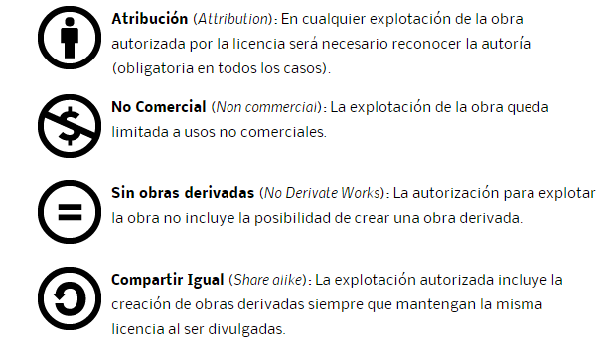
Licencias abiertas Creative Commons
(licencias de uso)
Instrumento para que los autores declaren qué condiciones de uso (permisos y restricciones) establecen para el público en general respecto de sus obras que disponen en la Web. Licencias gratuitas
http://creativecommons.org.ar/

Slide 12
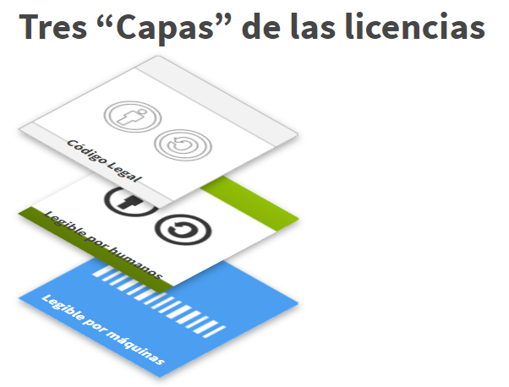
Licencias abiertas Creative Commons
(licencias de uso)
Reconocimiento
Reconocim./
Sin obra derivada
Reconocim./No com./
Compartir igual
Reconocim./
Compartir Igual
Reconocim./No com.
Reconocim./No com./
Sin obra deriv.
No reemplazan las licencias institucionales sino que las complementan.

Slide 13
Actores e Instrumentos para gestionar el derecho de autor en repositorios de Acceso Abierto
Autores
Licencias no exclusivas
de publicación
Declaraciones y
Mandatos
Instituciones
Editoriales
Addendas
Mandatos de Agencias
De Financiamiento
Agencias
Estados
Legislaciones
Nacionales
y Regionales
Licencias Creative Commons
Sociedad

Slide 14
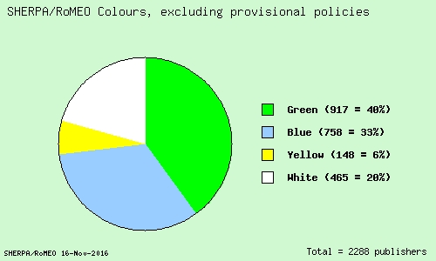
Postura de las empresas editoriales
frente al Acceso Abierto
Proyecto británico Sherpa/ROMEO:
http://www.sherpa.ac.uk/romeo/
Blanco: no permiten archivar
Amarillo: dejan archivar la versión pre-print
Azul: dejan archivar la versión post-print
Verde: dejan archivar las dos versiones
2016: 2288 editoriales. El 80 % permite alguna forma de autoarchivo

Slide 15
Modelo de instrumentos para la gestión del derecho de autor en repositorios institucionales - PICTO CIN 2010
Modelo de política institucional de Acceso Abierto: declaración y mandato.
Modelo de licencia de depósito institucional en repositorios abiertos.
Modelo de addenda a los convenios de publicación en editoriales.
Guía introductoria sobre la propiedad intelectual.
Guía introductoria sobre derecho de autor.
Preguntas frecuentes en Propiedad Intelectual y Derecho de Autor.
Consultora jurídica : Dra. María Clara Lima.
Sanllorenti, AM; Balbi, M; Arias, O. y Areco, J. Eje 1. Derechos de autor y acceso libre. Bases para la Puesta en Marcha y Sustentabilidad de un Repositorio Digital Institucional, Proyecto PICTO-CIN 2010-0142.- Buenos Aires, 2013. p. 13-136
http://digital.bl.fcen.uba.ar/Download/Documentos/PICTO_InformeFinal.pdf

Slide 16
Reflexiones Finales
Con los instrumentos que integran el Modelo:
Se procura que los autores retengan derechos para poder comunicar los resultados de la investigación y permitir su reutilización de modo abierto y más equitativo por parte de la comunidad científica y la sociedad en general.
Las instituciones científicas se reapropian de lo que producen, llevan registro y dan acceso a los resultados de la investigación en forma abierta, aumentando su visibilidad y prestigio.
Distribución más equitativa de los aspectos patrimoniales del derecho.
Las capacitaciones y asesorías a la comunidad académica complementan la aplicación de los instrumentos legales para la gestión del derecho de autor.

Slide 18
Muchas gracias
asanllorenti@bl.fcen.uba.ar

